Slide 1


Въведение в електронните таблици
Същност и елементи. MS Excel
Проект "Отворено учебно съдържание по програмиране и ИТ", СофтУни Фондация
Компютърно моделиране и ИТ
https://github.com/BG-IT-Edu
5 клас

Slide 2

Съдържание
͏Електронни таблици
͏Елементи на електронна таблица
͏Microsoft Excel
͏Редактиране и въвеждане на данни
2
Notes:
2

Slide 3
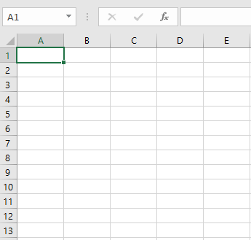
Електронни таблици
Структуриране на данни

Slide 4

Данни
͏Данни – факти, понятия или указания, които се използват и обработват от човек или компютър
Преобразуваните данни се превръщат в информация

Slide 5
Електронни таблици
Електронни таблици – структурирана информация
Предимства:
Улесняват четенето и възприемането на информация
Позволяват извършване на пресмятания с помощта на формули
При промяна на първоначално въведените данни компютърът автоматично преизчислява резултатите

Slide 6

Елементи на електронна таблица

Slide 7
Основни елементи на ел. таблица (1)
Клетка – мястото, където се въвеждат данните
Ред – хоризонтално разположени клетки
Номерирани са с последователни числа от 1 до 1 048 576
Колона – вертикално разположени клетки
Означават се с букви от латинската азбука (A, B…, AA, AB…)
Адрес на клетка – образува се от пресичането на колоните и редовете и имената им (A1, AB42…)

Slide 8
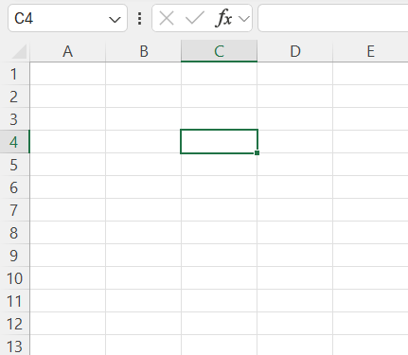
Основни елементи на ел. таблица (2)
Адрес на клетка
Колона
Клетка
Ред

Slide 9
Microsoft Excel
Програма за създаване на ел. таблици

Slide 10
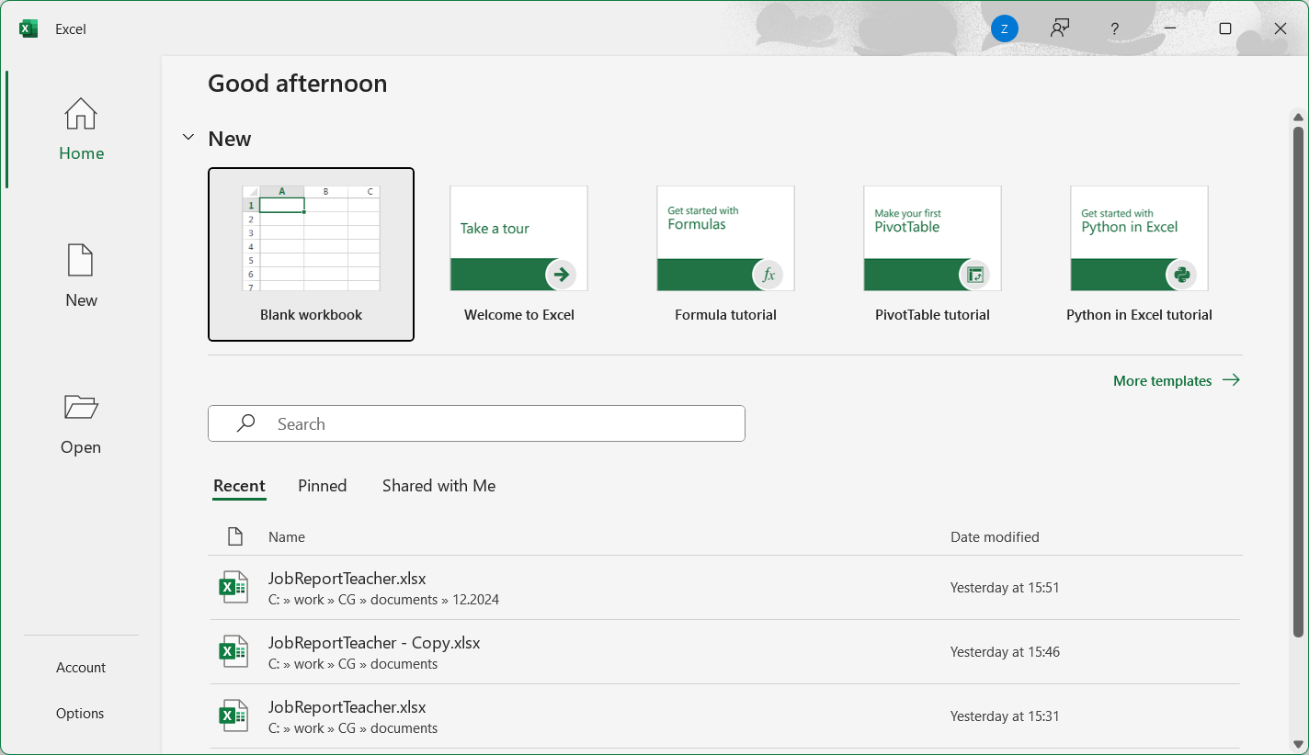
Създаване на ел. таблица в Excel
За да създадем нова празна ел. таблица, избираме [Blank workbook]

Slide 11
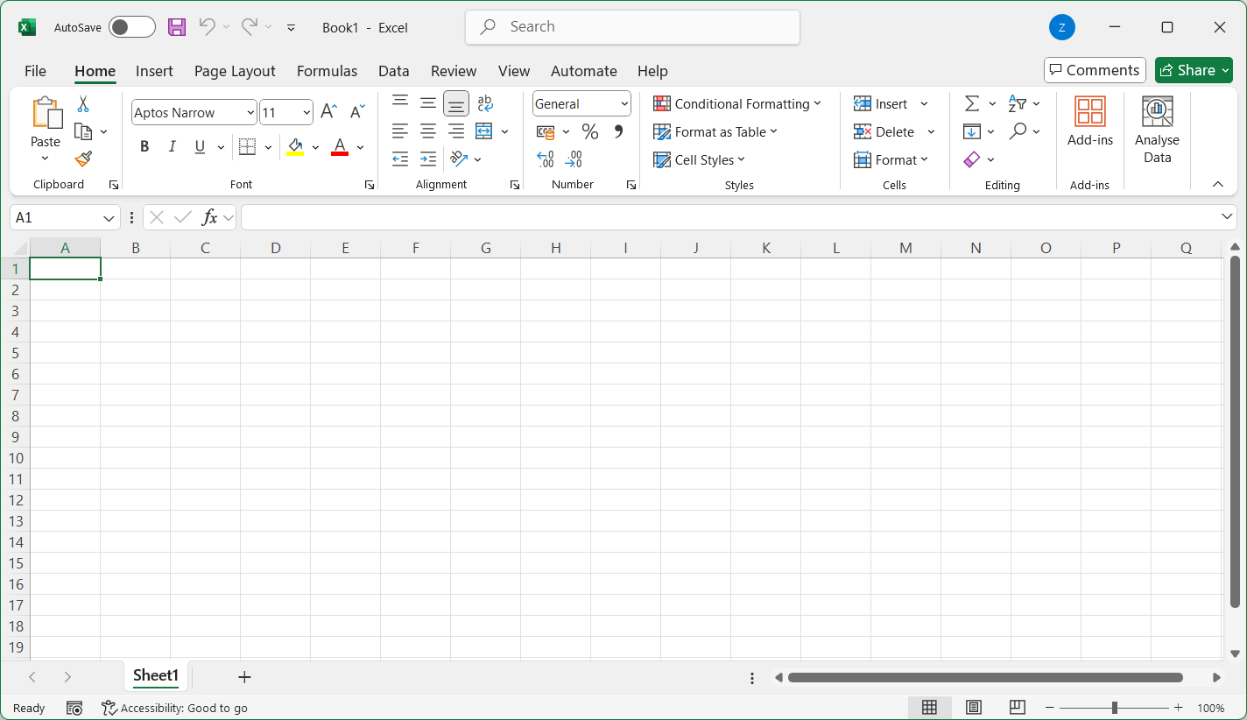
Елементи в Excel
Активна клетка
Ред за редактиране
Етикет на колона
Етикет на ред
Работно поле
Работен лист

Slide 12
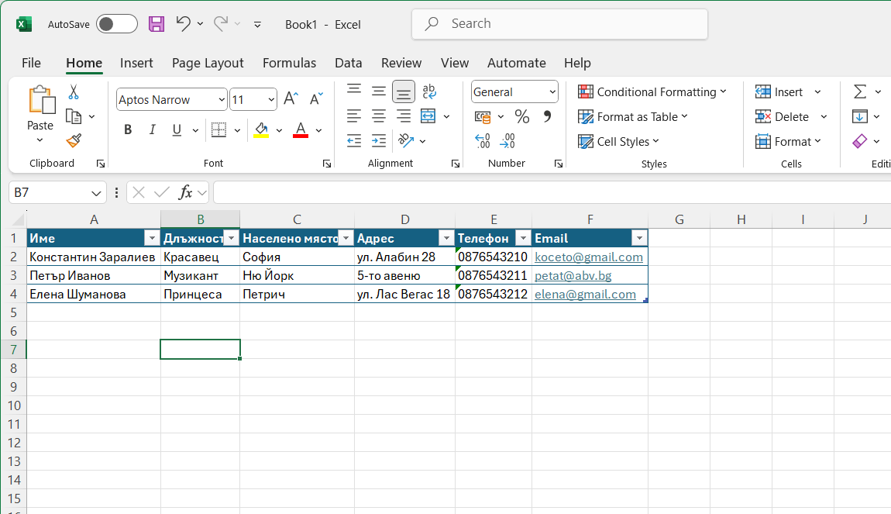
Запазване на документ в Excel
Както и при MS Word, отваряме менюто File и избираме съответната команда за запазване

Slide 13

Редактиране и въвеждане на данни

Slide 14
Маркиране на клетки
Методи за маркиране в Excel
Една клеткa | Щраквате върху нея
Област от клетки | Щраквате с левия бутон на мишката върху началната клетка и влачите до края на желаната област
Несъседни клетки | Маркирате една по една всяка клетка, държейки клавиша [Ctrl] натиснат
Ред или колона | Щраквате с мишката на селектора пред реда или колоната

Slide 15
Маркиране на клетки – видео

Slide 16
Въвеждане на данни
Въвеждането на данни в ел. таблица се извършва в следната последователност:
͏Маркирате клетката, в която искате да въвеждате данните
͏Въвеждате данните
͏Потвърждавате чрез клавиша [Enter]

Slide 17
Въвеждане на данни – видео

Slide 18
Редактиране на данни
Редактиране на данни включва:
Добавяне, изтриване и разместване на символи
Редактирането на данни става чрез:
Щракване двукратно в клетката
Писане в реда за редактиране
Натискане на клавиша [F2]

Slide 19
Редактиране на данни – видео

Slide 20
Какво научихме днес?
…
…
…
Данни – факти, понятия или указания, които се обработват от човек или компютър
Основни елементи на ел. таблица:
Клетка
Ред
Колона
Адрес на клетката
MS Excel – програма за въвеждане и обработване на информация в табличен вид

Slide 21
Въпроси?
Проект "Отворено учебно съдържание по програмиране и ИТ", СофтУни Фондация (лиценз CC-BY-NC-SA)
Notes:
21

Slide 22


Лиценз
Този курс (презентации, примери, демонстрационен код, упражнения, домашни, видео и други активи) представлява свободно учебно съдържание и се разпространява под свободен лиценз CC-BY-NC-SA
Проект "Отворено учебно съдържание по програмиране и ИТ" към Фондация "Софтуерен университет":
https://github.com/BG-IT-Edu
Notes:
22

